Slide 1
JASON PROJECT

Slide 2
Caso di studio: ASTA ALL’INGLESE (1)
AGENTE BANDITORE (Auctioneer):
vuole vendere un bene;
AGENTI OFFERENTI (Bidder): vogliono acquistare il bene messo all’asta dal banditore.
Gli offerenti sono interessati ad acquistare il bene al minor prezzo possibile.

Slide 3
Caso di studio: ASTA ALL’INGLESE (2)
Il banditore mette all’asta un bene ad un prezzo base (es. 100$);
I partecipanti possono:
fare la propria offerta, superiore al prezzo base di partenza;
rilanciare con una nuova offerta nel caso in cui un altro abbia fatto un offerta più alta;
L’asta termina quando nessun partecipanti rilancia con una nuova offerta;
Il bene viene venduto a chi ha fatto l’offerta più alta;
Nota: nel caso in cui nessun partecipante faccia un’offerta, il bene rimane al venditore;

Slide 4
Caso di studio: ASTA ALL’INGLESE (3)
Strategia degli agenti partecipanti (Bidder):
rilanciano le offerte di una piccola somma, in quanto sono interessati ad acquistare il bene al minor prezzo possibile;
rilanciano le offerta fino a quando il prezzo del bene non raggiunge il budget dell’offerente stesso.

Slide 5
language

Slide 6
JADE – AGENT
Auctioneer
Bidder

Slide 7
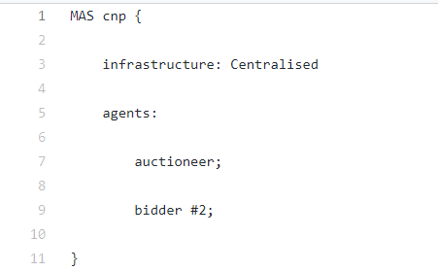
Auction.mas2j

Slide 8
Auctioneer.asl

Slide 9
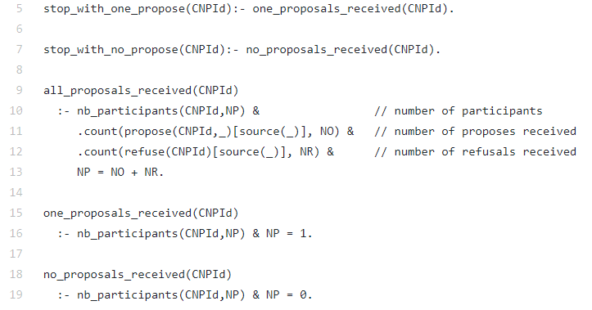
Auctioneer.asl (1) INITIAL BELIEFS AND RULES

Slide 10
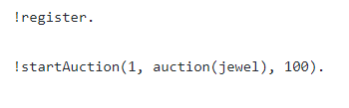
Auctioneer.asl (2) INITIAL GOAL

Slide 11
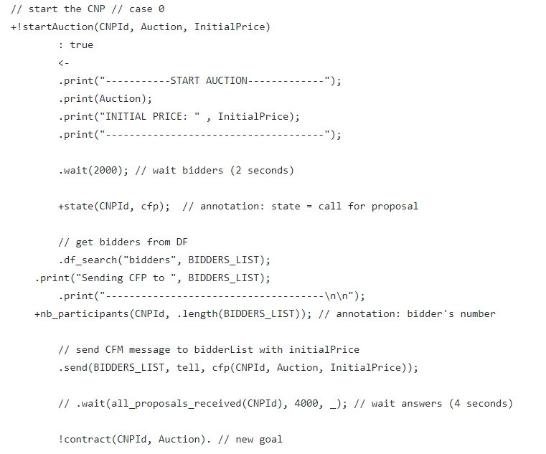
Auctioneer.asl (1) +!STARTAUCTION
Context: true
Plan:
wait 2 second
+state(CFP)
get bidders from DF
+nb_participant
send msg(CFP) to Bidders
new goal: !contract

Slide 12
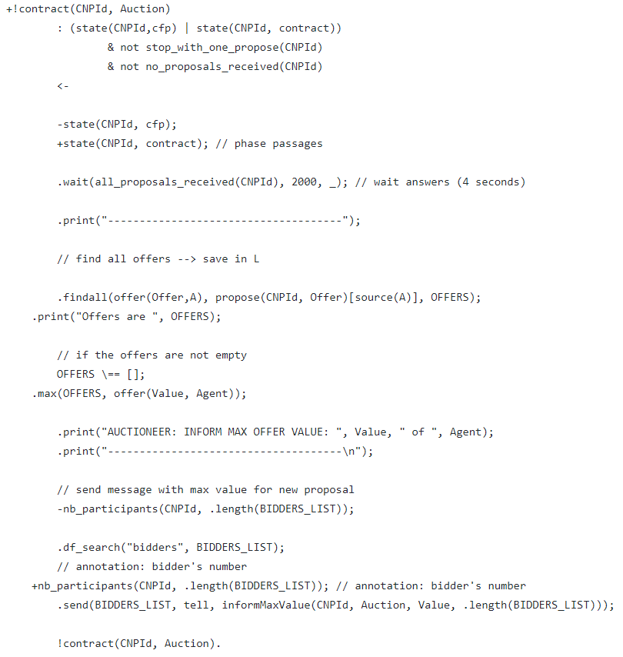
Auctioneer.asl (2) +!CONTRACT
context: propose > 1
wait all proposal
phase passages (+state(contract)
findAllOffer(propose)
find max offer propose
send msg(maxOffer) to Bidder
goal !contract → until there are no proposals or only one remains

Slide 13
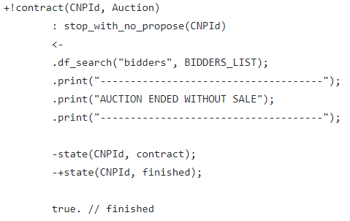
Auctioneer.asl () +!CONTRACT
Context: no propose
+state(finished)
true → end (-!contract)

Slide 14
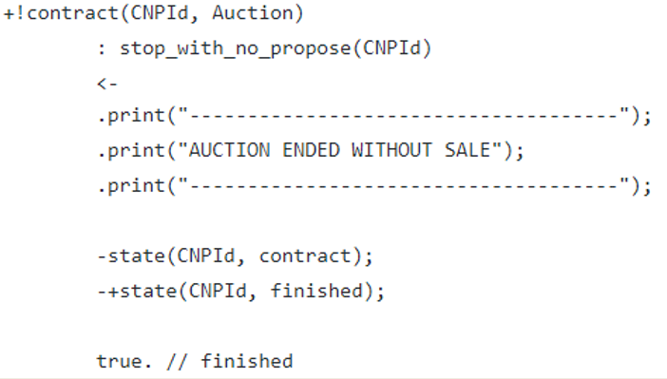
Auctioneer.asl (3) +!CONTRACT
Context: no propose
+state(finished)
true → end (-!contract)

Slide 15
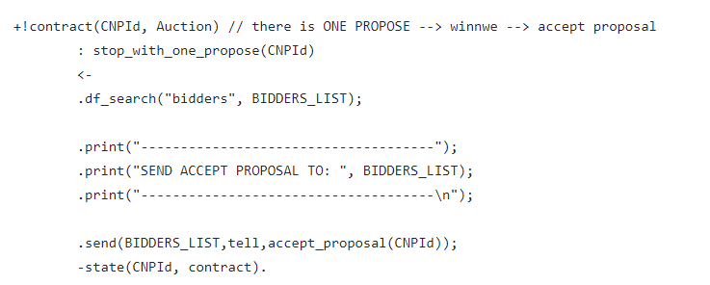
Auctioneer.asl (4) +!CONTRACT
Context: one propose
Send msg(accept_proposal) to WinnerAgent

Slide 16
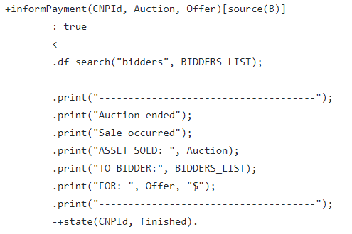
Auctioneer.asl (5) +informpayment
Receive msg(inform)
Print → Acution ended

Slide 17
BIDDER.ASL

Slide 18
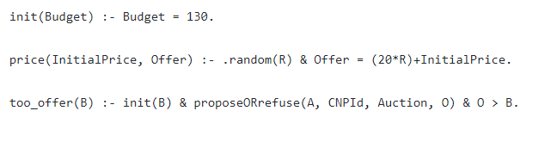
BIDDER.ASL (1) Initial beliefs and rules

Slide 19
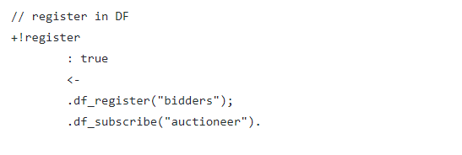
BIDDER.ASL (1) initial goal
!register → in DF

Slide 20
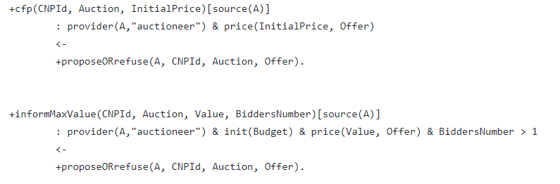
BIDDER.ASL (2) plans
+cfp → event from outside
Context:
Provider = auctioneer
Get random offer
Plan: +proposeOrRefuse
+informValue
Context:
Provider = auctioneer
Get Budget
Get random offer
There are multiple bidders (>1)
Plan: +proposeOrRefuse

Slide 21
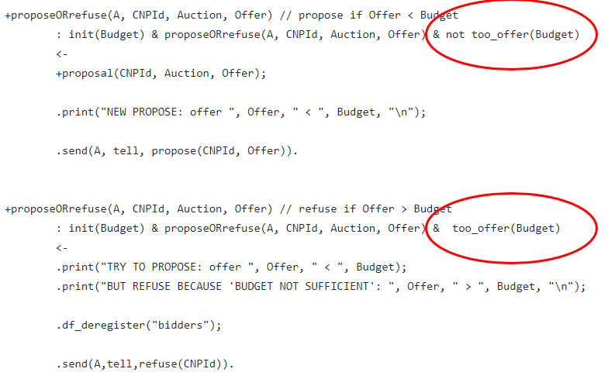
BIDDER.ASL (2) plans
+proposeOrRefuse
context: not too_offer(Budget)
plan: send msg(propose)
Offer < Budget
+proposeOrRefuse
context: too_offer(Budget)
plan: send msg(refuse)
Offer > Budget

Slide 22
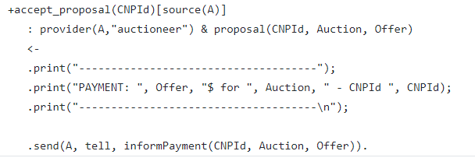
BIDDER.ASL (2) plans
+accept_proposal → → event from outside
Plan: send(informPayment)

Slide 23
EXAMPLE

Slide 24
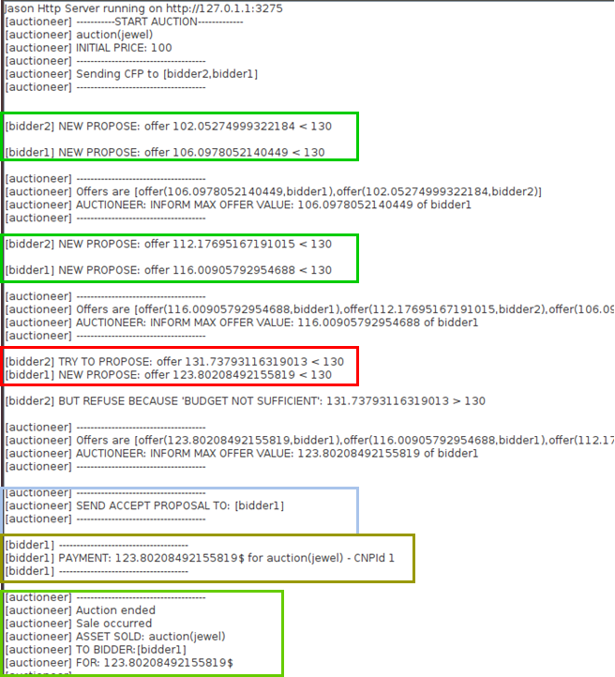

Slide 25
